Slide 1
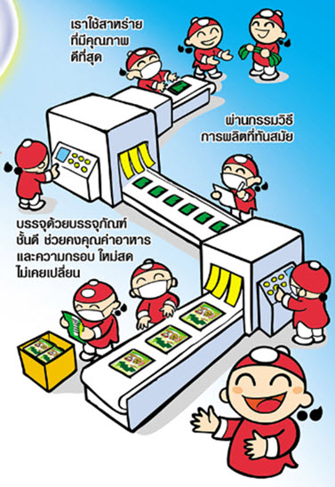
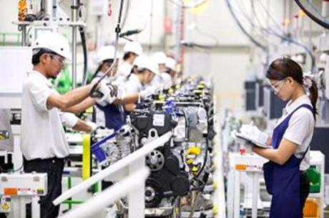
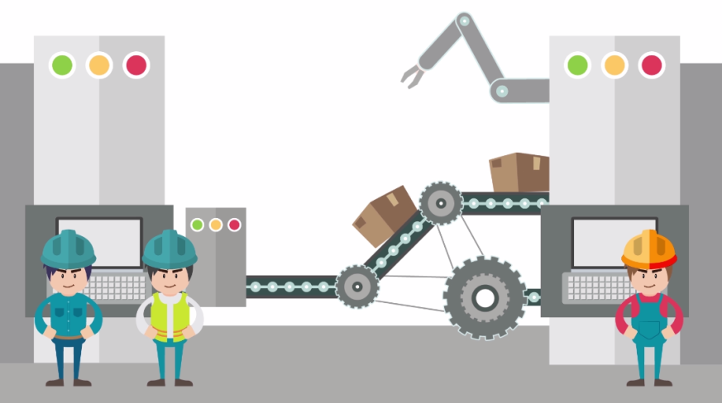
บทที่ 5
การผลิต

Slide 2
ความเป็นมาของการผลิตกับระบบเศรษฐกิจ
การผลิต
หมายถึง การนำเอาปัจจัยการผลิต (Input) มาแปรสภาพให้เป็นผลผลิต (Output) ตามกรรมวิธีการผลิต (Production Process) หรือผ่านกระบวนการแปรสภาพ (Conversion Process) เพื่อให้ได้ผลผลิต (Output) ตามที่ต้องการ

Slide 3
ความเป็นมาของการผลิตกับระบบเศรษฐกิจ
เศรษฐกิจแบบพอเพียง
การผลิตเพื่อแลกเปลี่ยน
การใช้เงินเป็นสื่อกลางในการแลกเปลี่ยน

Slide 4
ระบบการผลิตแบบสมาคมช่าง
วิวัฒนาการการผลิต
ระบบการผลิตแบบภายในครัวเรือน
ระบบการผลิตแบบภายในโรงงาน

Slide 5
ลักษณะของระบบการผลิตโดยทั่วไป
Input
ปัจจัยการผลิต
-สินค้าหรือบริการ
-ของเสีย
-ความพึงพอใจของลูกค้า
-ที่ดิน
-แรงงาน
-พนักงาน
-ทรัพยากร
-เงินทุน
-วัตถุดิบและวัสดุ
-สภาพแวดล้อม
-ข้อมูลข่าวสาร
-การบริหารจัดการ
-ผู้ประกอบการ
Output
ผลผลิต
Conversion Process
กระบวนการแปรสภาพ

Slide 6
1. การผลิตแบบไม่ต่อเนื่อง หมายถึง การผลิตแบบรับงาน สินค้าหลากหลาย เช่น โรงงานแบบผลิตสินค้าเป็นชิ้นๆ ตามคำสั่งซื้อของลูกค้า หรือผลิตแบบโครงการใหญ่ๆ (การวางผังโรงงานที่เหมาะสม คือ แบบตามกระบวนการผลิต)
ลักษณะของการผลิต
2. การผลิตแบบต่อเนื่อง หมายถึง การผลิตที่เป็นมาตรฐาน สินค้าเพียงชนิดเดียว มีปริมาณการผลิตแบบมากๆ เช่น การกลั่นน้ำมัน การผลิตรถยนต์ (การวางผังโรงงานที่เหมาะสม คือ แบบตามชนิดของผลิตภัณฑ์)

Slide 7
การบริหารการผลิต
Production Management
การออกแบบระบบการผลิต
-ใกล้แหล่งวัตถุดิบ
-ใกล้แหล่งแรงงาน
-ใกล้ตลาด
-การขนส่ง
-กฎหมายระเบียบข้อบังคับของแต่ละท้องที่ที่กิจการจะไปตั้งโรงงาน
-น้ำและพลังงานอื่นๆ
-เงื่อนไขการดำเนินชีวิตของผู้ที่ไปอยู่ประจำโรงงาน
1. การเลือกที่ตั้งโรงงาน

Slide 8
ประเภทของกระบวนการผลิต
4. การผลิตแบบไม่ต่อเนื่อง เป็นระบบการผลิตที่เครื่องจักรจะเดินๆ หยุดๆ อาจจะหลายครั้งในหนึ่งชั่วโมงการทำงาน และจะทำการผลิตเมื่อระดับสินค้าคงคลังลดลง
1. Analytic System คือ กรรมวิธีการผลิตที่ใช้วัตถุดิบเพียงอย่างเดียวเพื่อแยกออกมาเป็นผลผลิตหลายๆอย่าง
3. การผลิตแบบต่อเนื่อง คือ ระบบการผลิตที่เป็นมาตรฐานและมีปริมาณการผลิตมากๆ หรือระบบการผลิตที่เครื่องจักรจะทำงานตลอด 24 ชั่วโมง
2. Synthetic System คือ กรรมวิธีการผลิตที่ใช้วัตถุดิบหลายๆ ชนิดมาผสมผสานกันเป็นสินค้าเพียงชนิดเดียว

Slide 9
การวางแผนผังโรงงาน
การวางแผนผังโรงงาน เป็นการจัดเครื่องมือเพื่ออำนวยความสะดวกในการผลิตสินค้าและบริการภายในบริเวณโรงงาน
ต้องคำนึงถึงลำดับขั้นตอนในการผลิตเพื่อความสะดวกในการเคลื่อนย้ายวัตถุดิบ
ปัจจัยที่ต้องพิจารณาในการวางแผนผังโรงงาน
อันตรายที่อาจจะเกิดขึ้นในระหว่างการทำงาน
ต้องคำนึงถึงแผนการขยายธุรกิจในอนาคตว่าจะมีการเปลี่ยนแปลงอย่างไร จะสามารถขยายได้อีกหรือไม่

Slide 10
การวางแผนและการควบคุมการผลิต
การวางแผนการผลิตนั้น ผู้ประกอบการมุ่งที่จะทำการผลิตสินค้า โดยพิจารณาว่า จะทำการผลิต What When Where and How
http://www.brainasset.com/seminar.php?se_id=284&month=02

Slide 11
การควบคุมคุณภาพ และสินค้าคงคลัง
การควบคุมคุณภาพ เป็นงานที่สำคัญของผู้บริหารการผลิต เพราะสินค้าที่ไม่มีคุณภาพจะส่งผลต่อ ชื่อเสียง ภาพพจน์ ต้นทุนของธุรกิจ
ระบบการควบคุมคุณภาพ คือ ระบบการผลิตที่มีการกำหนดมาตรฐาน โดยการตรวจสอบและทดสอบสินค้าที่ผลิตออกมาเปรียบเทียบกับมาตรฐานที่กำหนดไว้
http://www.impressionconsult.com/web/index.php/articles/232-planning.html

Slide 12
การผลิต จำเป็นต้องมีการซื้อวัตถุดิบ วัตถุดิบระหว่างผลิต เครื่องมือ เครื่องจักร และอุปกรณ์ที่ใช้ในการผลิต ธุรกิจต้องมีการจัดซื้อและการเก็บรักษาที่ดี
บริษัทควรให้มีแผนกการจัดซื้อที่ทำหน้าที่จัดซื้อให้กับทุกๆ แผนกในบริษัท
และธุรกิจต้องมีระบบการควบคุมสินค้าคงคลัง (รวมทั้งปัจจัยการผลิต) ให้อยู่ในปริมาณที่พอเหมาะ เพราะมีผลกระทบต่อต้นทุนการผลิตได้
การบริหารวัสดุ

Slide 13
จบการนำเสนอ

